Slide 1


Slide 2









XÂY NHÀ CHO THỎ

Slide 3









Slide 4




Hình vẽ bên là đường…
A. Đường gấp khúc
B. Đường cong

Slide 5
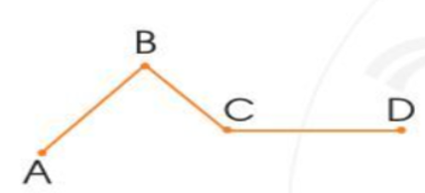

Hình vẽ bên có mấy điểm?
A. 4
B. 3

Slide 6
18 kg + 6 kg = ? kg
A. 25 kg
B. 24 kg

Slide 7
17 L - 8 L = ? L
A. 8 L
B. 9 L

Slide 8





To¸n
Bài 33: Ôn tập phép cộng,phép trừ trong phạm vi 20,100.
(Tiết 1)

Slide 9

Ôn tập phép cộng, phép trừ
trong phạm vi 20
1
Tính nhẩm.
7 + 7 = 9 + 6 = 8 + 4 = 5 + 7 =
6 + 9 = 4 + 8 = 14 – 5 = 15 – 6 =
12 – 4 = 11 – 7 = 15 – 9 = 13 – 8 =
14
15
12
12
15
12
9
9
8
4
6
5

Slide 10
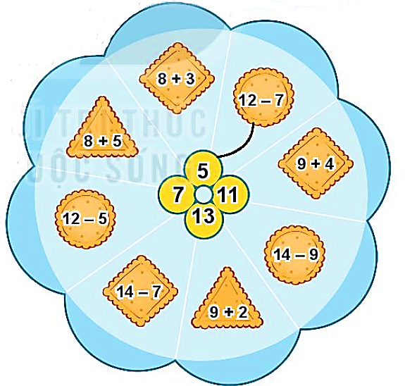
2
Mỗi số 7, 5, 11, 13 là kết quả của những phép tính nào?

Slide 11
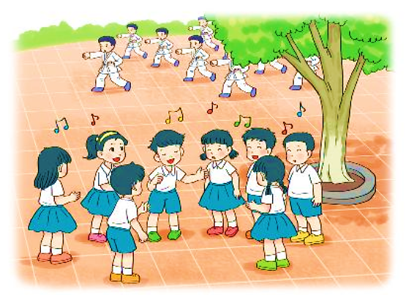
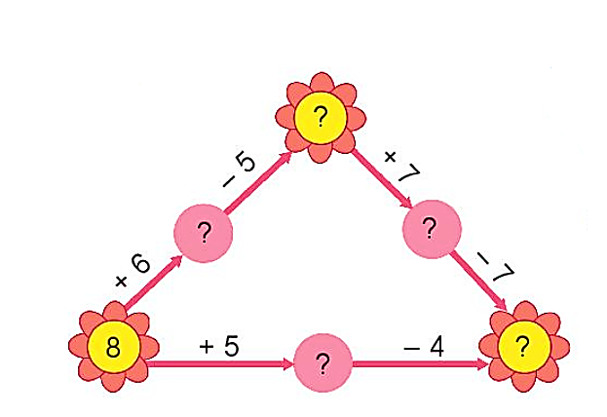

4
Lớp 2A có 8 bạn học hát. Số bạn học võ nhiều hơn số bạn học hát là 5 bạn. Hỏi lớp 2A có bao nhiêu bạn học võ?
3
Số
?
9
14
16
Bài giải
Lớp 2A có số bạn học võ là:
9
8 + 5 = 13 (bạn)
13
Đáp số: 13 bạn học võ.

Slide 12


